Slide 1
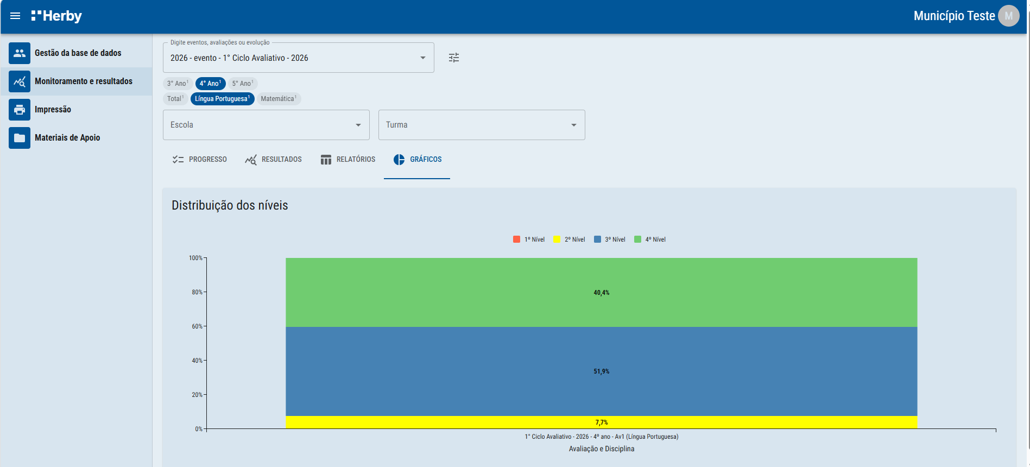

Monitoramento e Resultados - Gráficos
Já na aba “gráficos”, será possível visualizar as distribuição dos estudantes em níveis e também os gráficos de evolução da média de desempenho.

Slide 2
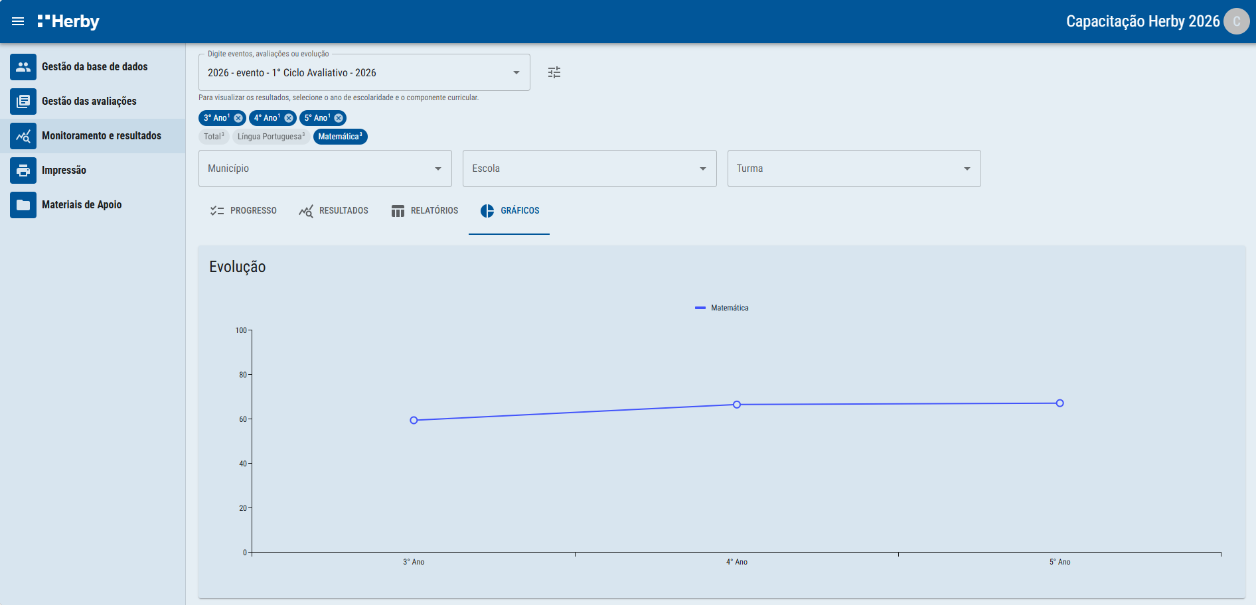
Monitoramento e Resultados - Gráficos
Já na aba “gráficos”, será possível visualizar as distribuição dos estudantes em níveis e também os gráficos de evolução da média de desempenho.

Slide 3
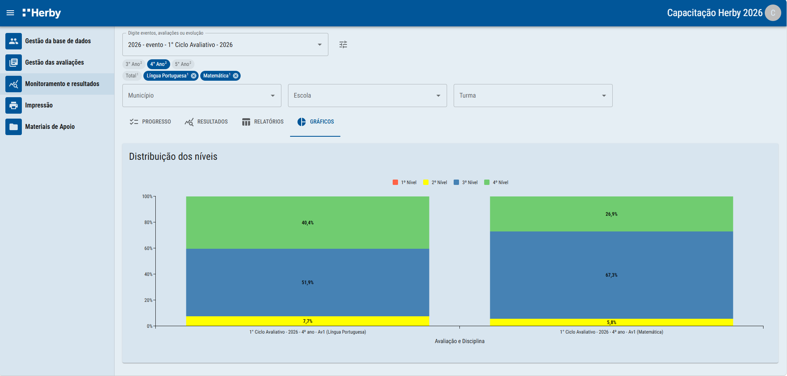
Monitoramento e Resultados - Gráficos
É possível também comparar resultados entre eventos avaliativos, usando o botão de “seleção manual”.

Slide 4
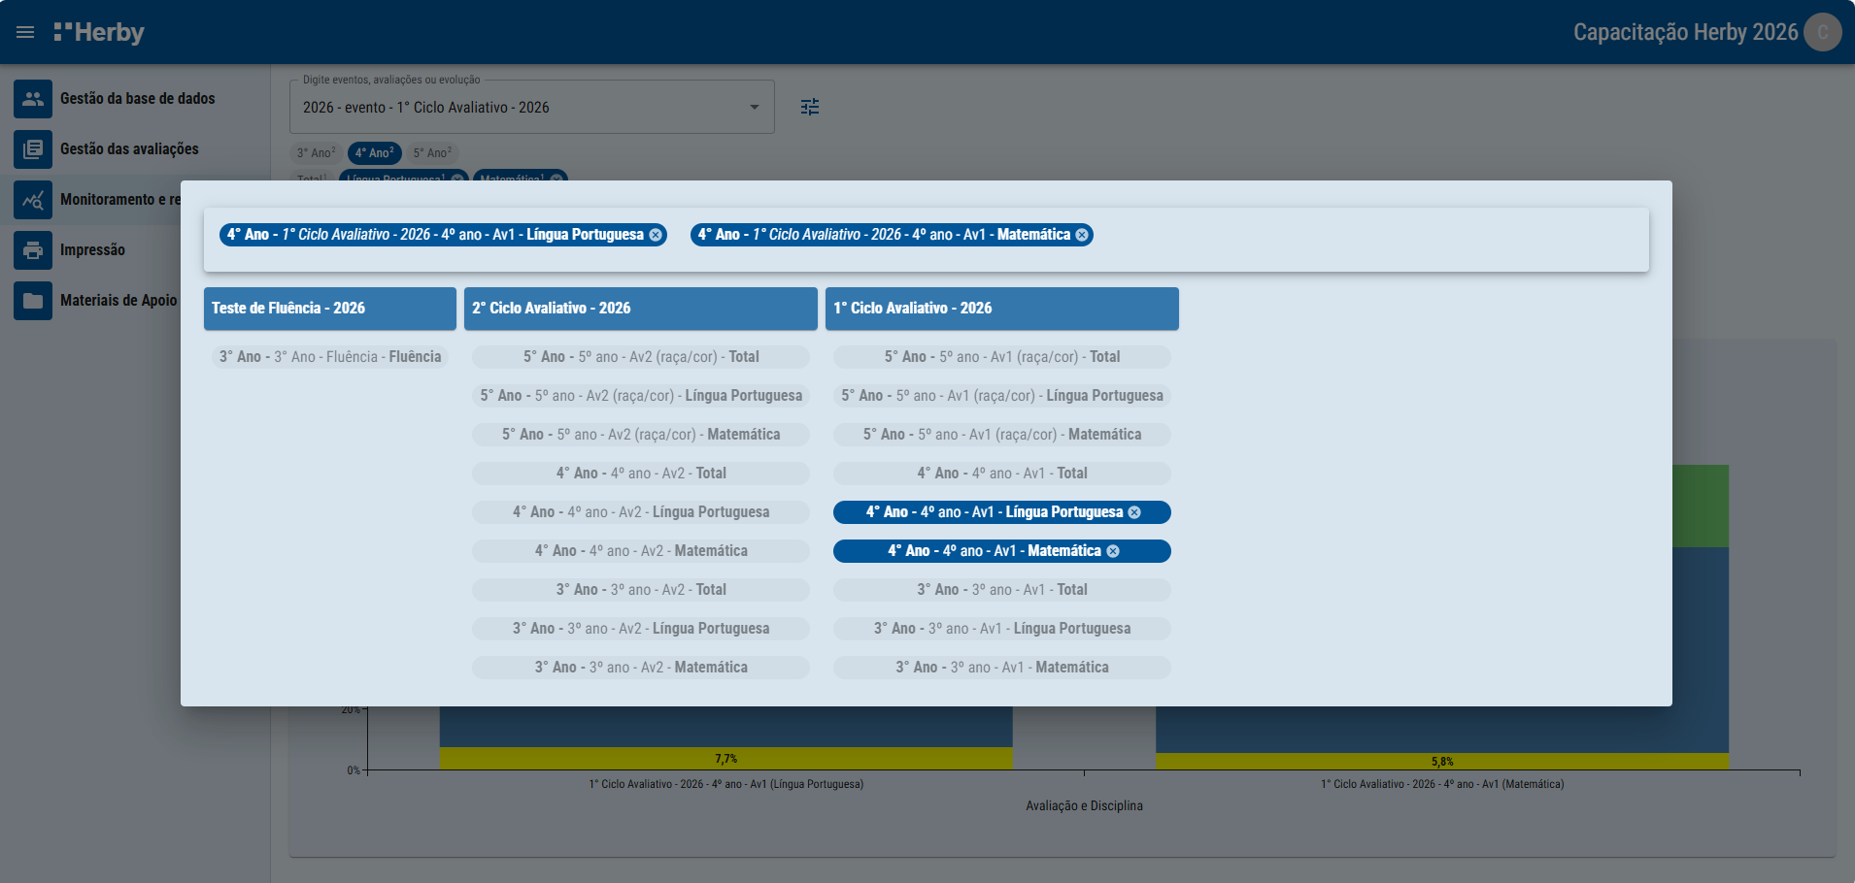
Monitoramento e Resultados - Gráficos
É possível também comparar resultados entre eventos avaliativos, usando o botão de “seleção manual”.

